Slide 1
Probabilidades
Probabilidade condicionada
O essencial

Slide 2
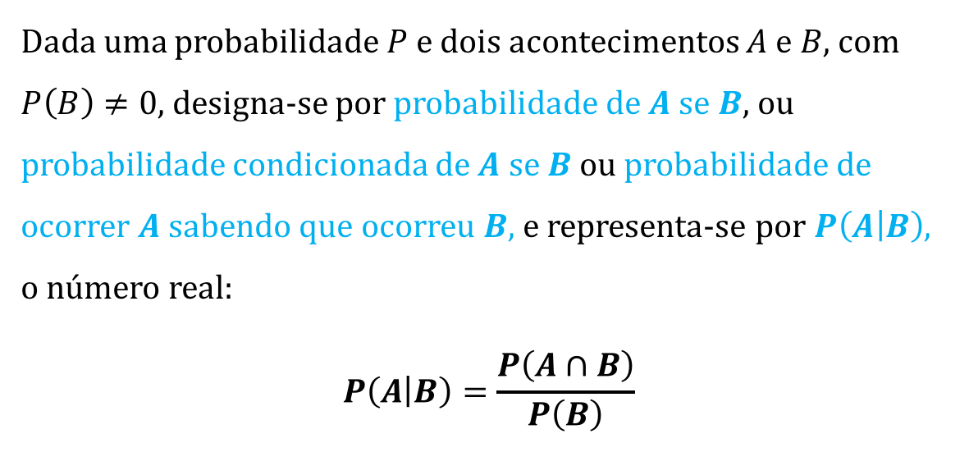
Definição de probabilidade condicionada
Dada uma probabilidade $P$ e dois acontecimentos $A$ e $B$, com $P\left(B\right)≠0$, designa-se por probabilidade de $A$ se $B$, ou probabilidade condicionada de $A$ se $B$ ou probabilidade de ocorrer $A$ sabendo que ocorreu $B,$ e representa-se por $P\left(A | B\right),$ o número real:
$$P\left(A | B\right)=\frac{P\left(A∩B\right)}{P\left(B\right)}$$

Slide 3
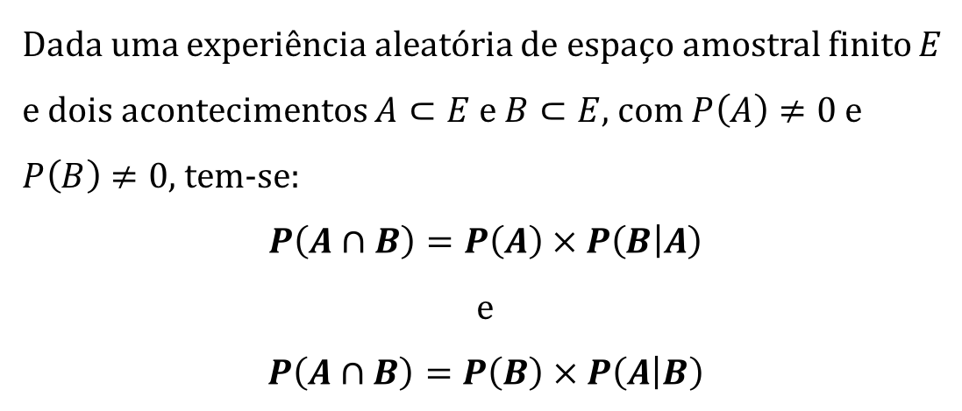
Regra do produto
Dada uma experiência aleatória de espaço amostral finito $E$ e dois acontecimentos $A⊂E$ e $B⊂E$, com $P\left(A\right)≠0$ e $P\left(B\right)≠0$, tem-se:
$$P\left(A∩B\right)=P\left(A\right) × P\left(B | A\right)$$
e
$$P\left(A∩B\right)=P\left(B\right) × P\left(A | B\right)$$

Slide 4
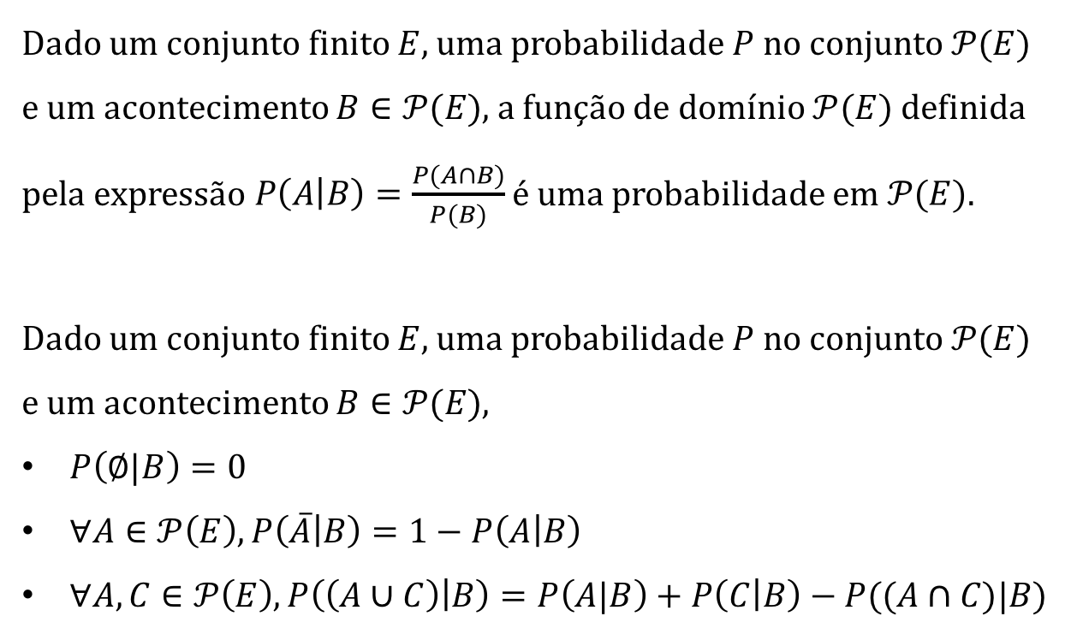
Teorema
Dado um conjunto finito $E$, uma probabilidade $P$ no conjunto $𝒫(E)$
e um acontecimento $B∈𝒫(E)$, a função de domínio $𝒫(E)$ definida pela expressão $P\left(A | B\right)=\frac{P(A∩B)}{P(B)}$ é uma probabilidade em $𝒫(E)$.
Dado um conjunto finito $E$, uma probabilidade $P$ no conjunto $𝒫(E)$
e um acontecimento $B∈𝒫(E)$,
$P\left(∅|B\right)=0$
$∀A∈𝒫\left(E\right), P\left(\overline{A} | B\right)=1−P\left(A | B\right)$
$∀A,C∈𝒫\left(E\right), P\left(\left(A∪C\right) | B\right)=P\left(A|B\right)+P\left(C | B\right)−P((A∩C)|B)$

Slide 5
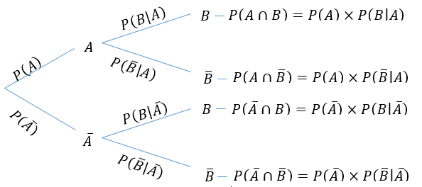
Representações das probabilidades condicionadas
1 – Diagrama de árvore de probabilidades

Slide 6
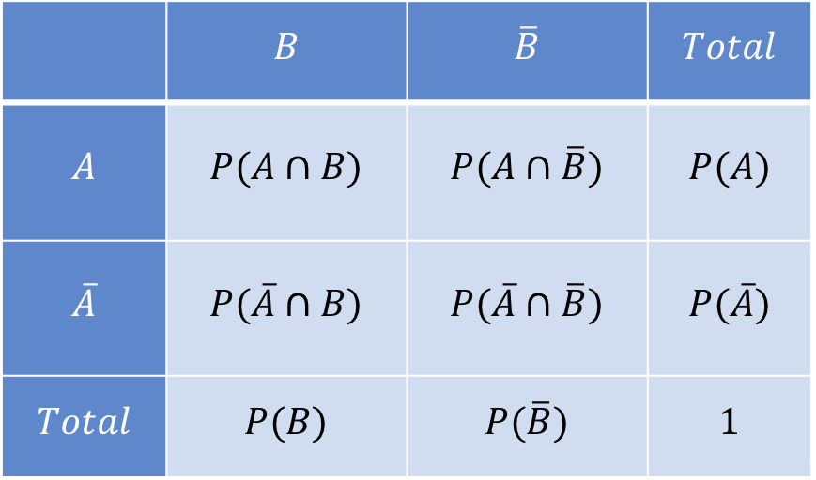
Representações das probabilidades condicionadas
2 – Tabela de contingência
 | $$B$$ | $$\overline{B}$$ | $$Total$$
$$A$$ | $$P(A∩B)$$ | $$P(A∩\overline{B})$$ | $$P(A)$$
$$\overline{A}$$ | $$P(\overline{A}∩B)$$ | $$P(\overline{A}∩\overline{B})$$ | $$P(\overline{A})$$
$$Total$$ | $$P(B)$$ | $$P(\overline{B})$$ | $$1$$

Slide 7
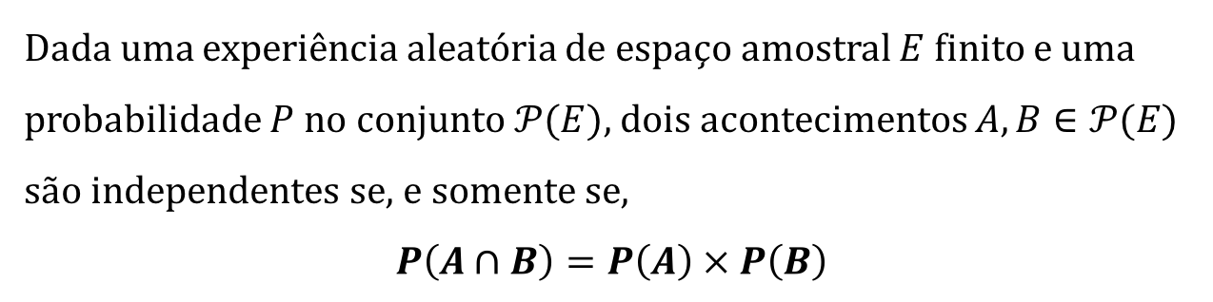
Acontecimentos independentes
Dada uma experiência aleatória de espaço amostral $E$ finito e uma probabilidade $P$no conjunto $𝒫(E)$, dois acontecimentos $A,B∈𝒫(E)$ são independentes se, e somente se,
$$P\left(A∩B\right)=P\left(A\right) × P\left(B\right)$$

Slide 8
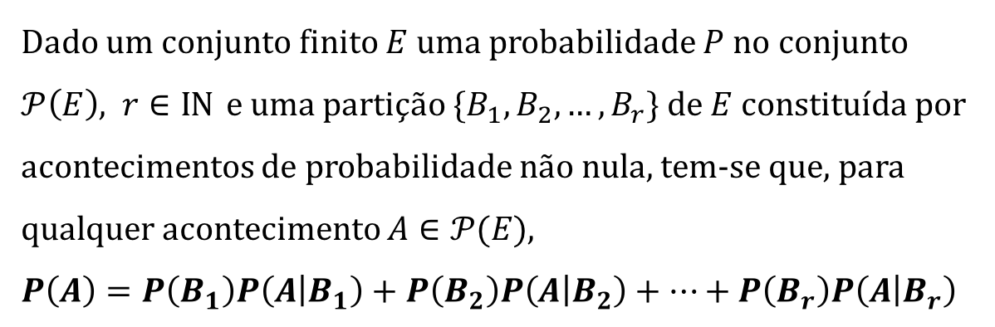
Teorema da probabilidade total
Dado um conjunto finito $E$ uma probabilidade $P$ no conjunto $𝒫\left(E\right)$, $r∈IN$ e uma partição $\{B_{1}, B_{2},…,B_{r}\}$ de $E$ constituída por acontecimentos de probabilidade não nula, tem-se que, para qualquer acontecimento $A∈𝒫(E)$,
$$P\left(A\right)=P\left(B_{1}\right)P\left(A | B_{1}\right)+P\left(B_{2}\right)P\left(A | B_{2}\right)+…+P\left(B_{r}\right)P\left(A | B_{r}\right)$$

